Slide 1
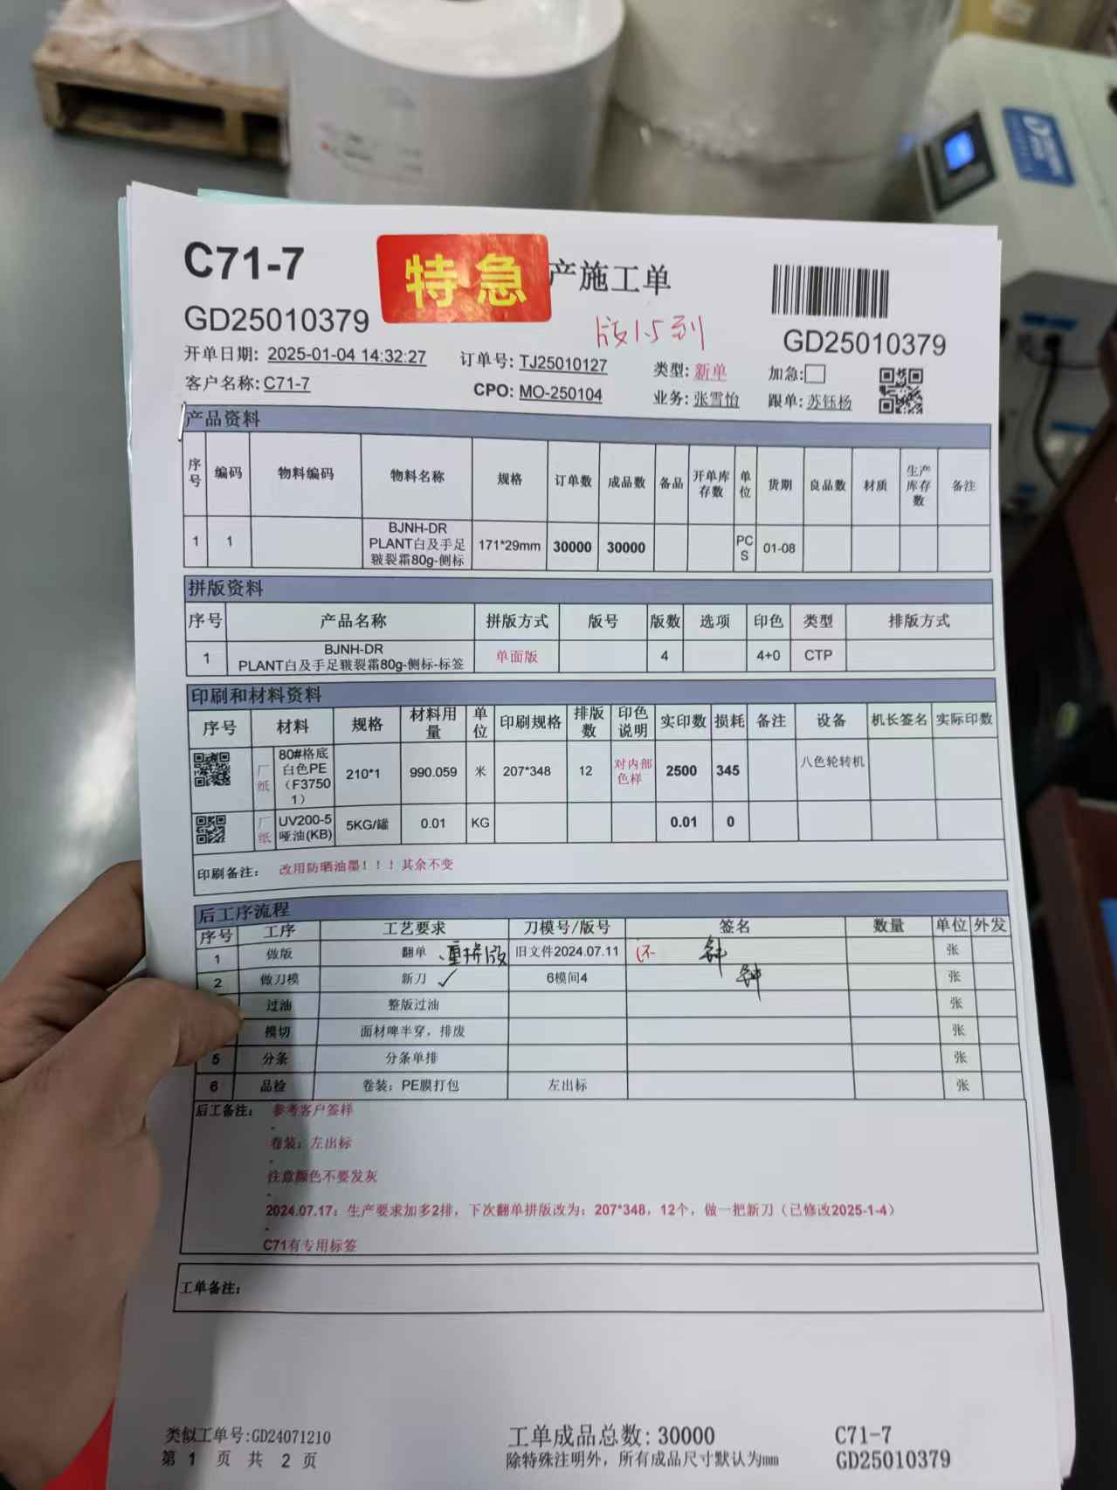
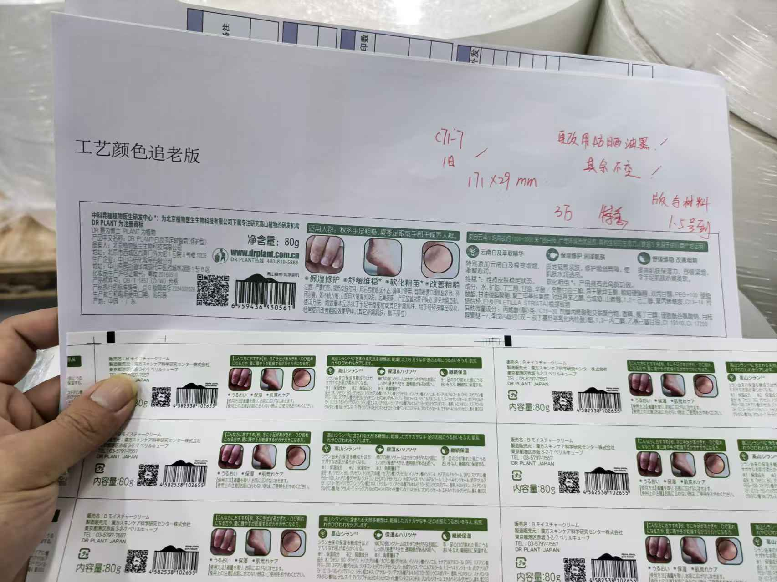
2025-1-9暂存的时候，把文件暂存错。设计出版出错文件

Slide 2
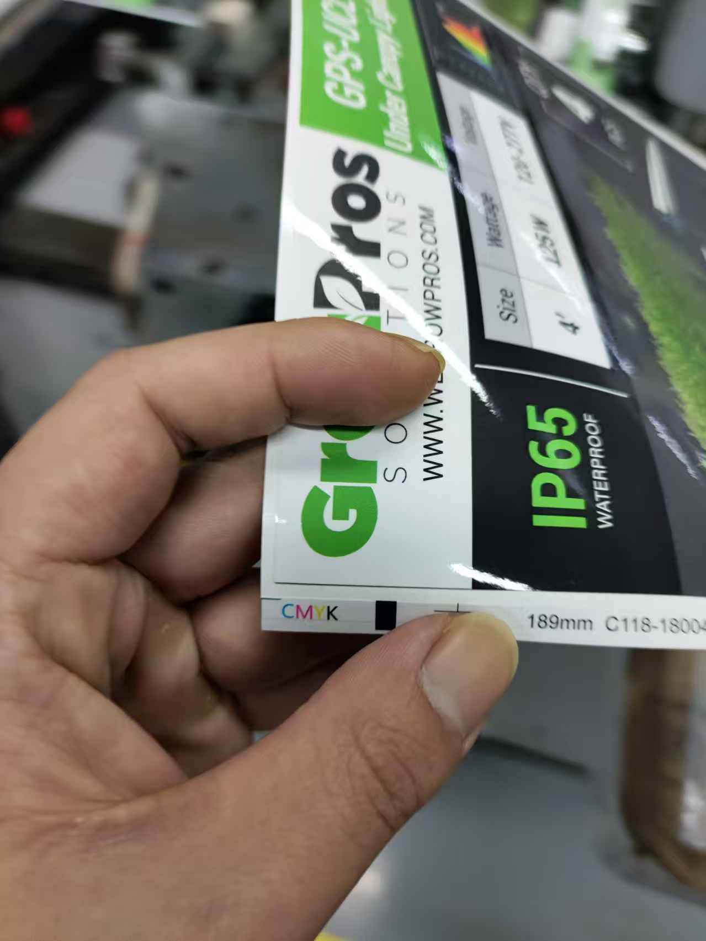
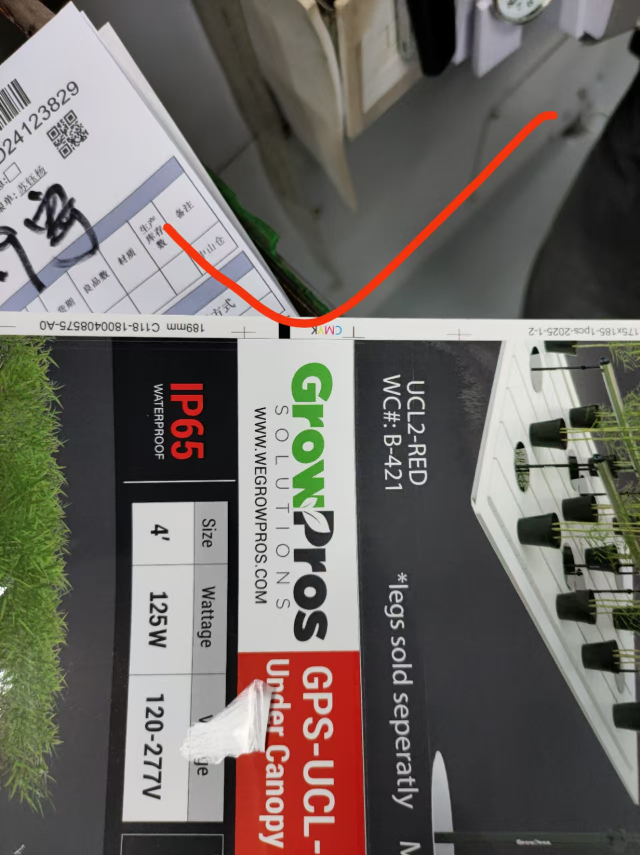
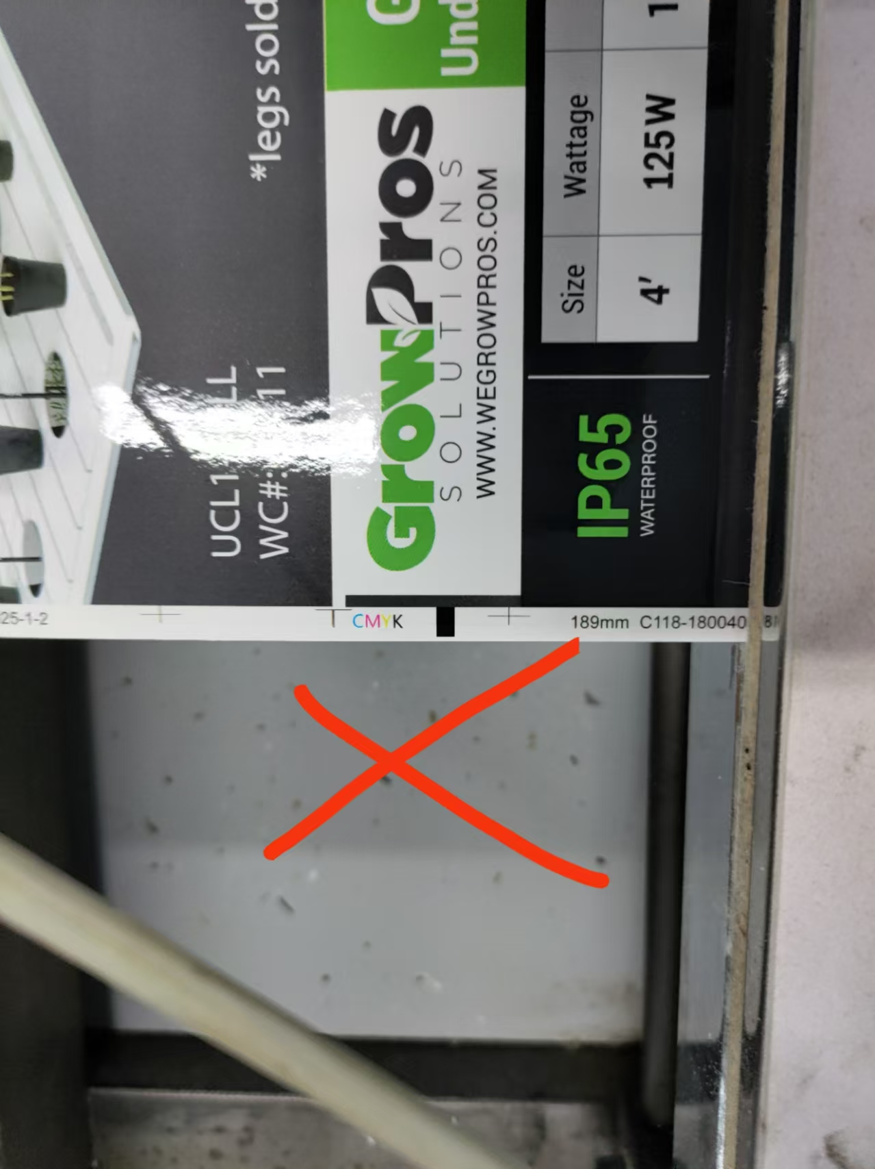
黑边需要去掉，不然模切时容易产生黑线

Slide 3
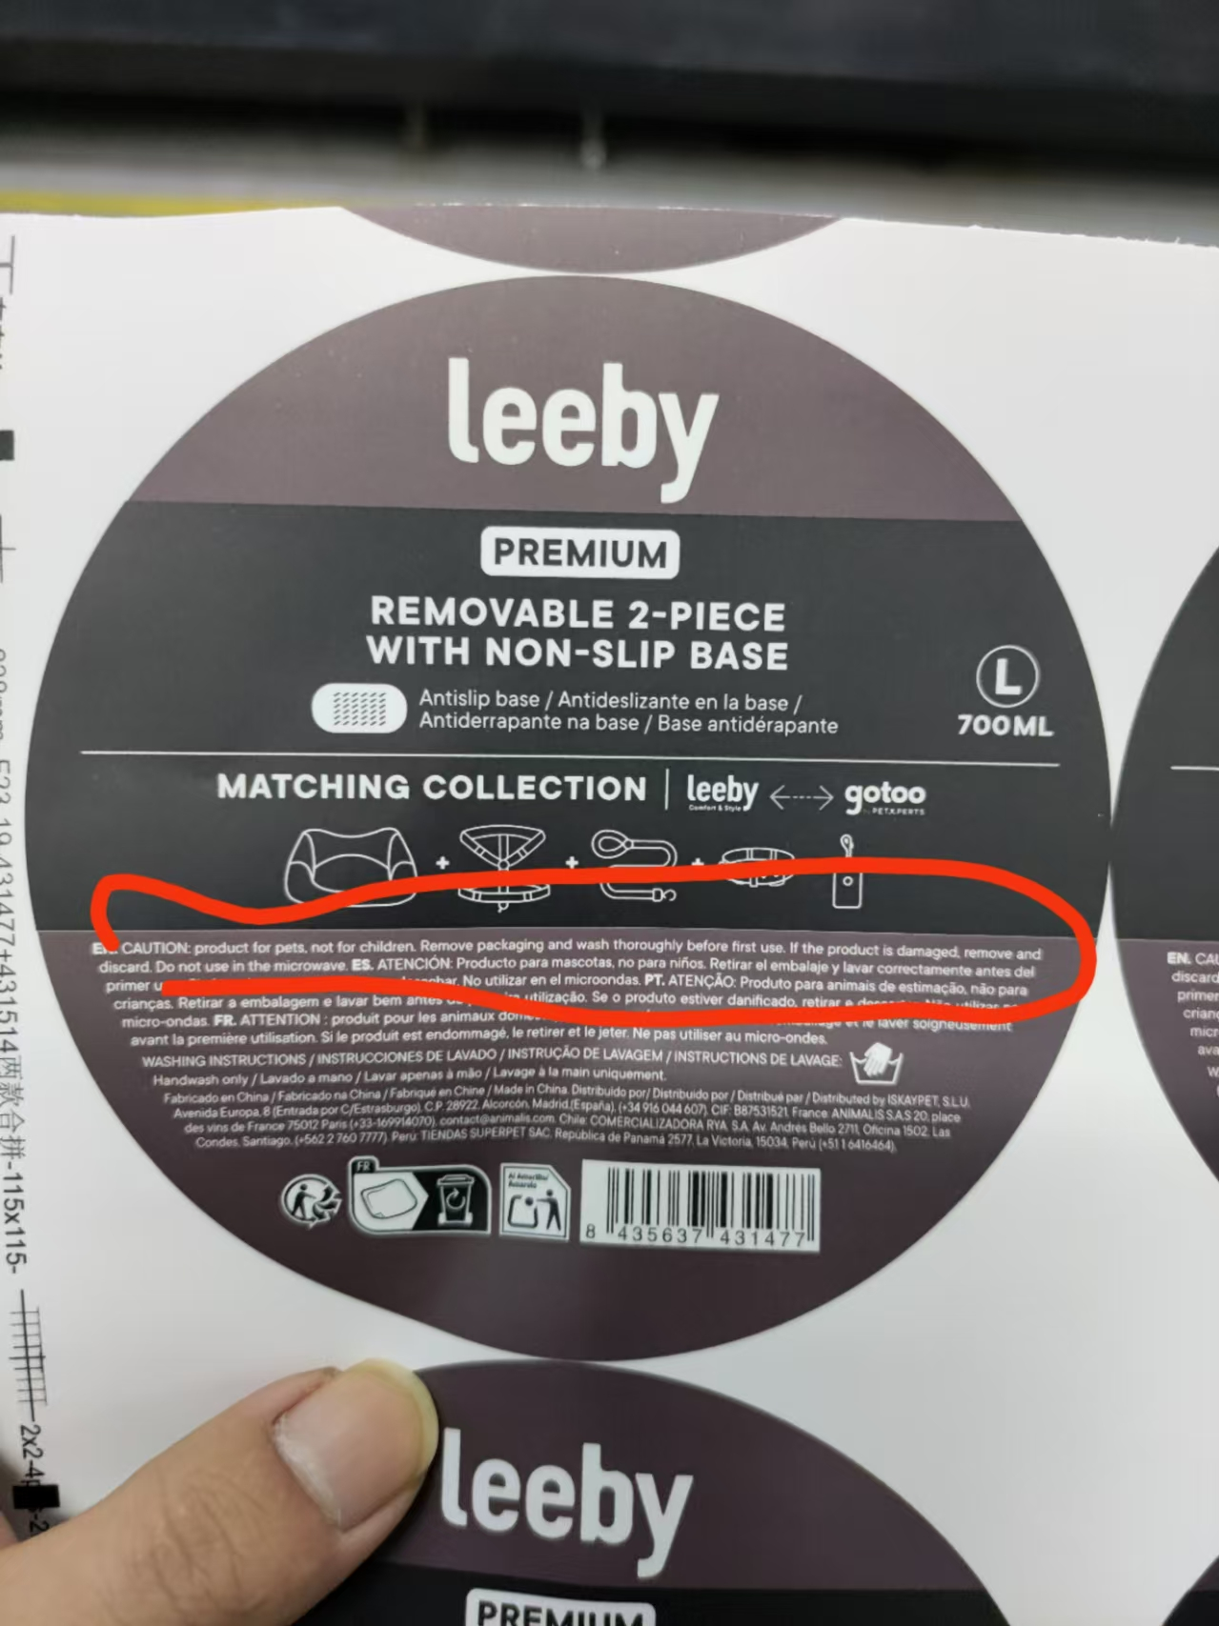
套位1：1印刷时容易产生白边

Slide 4
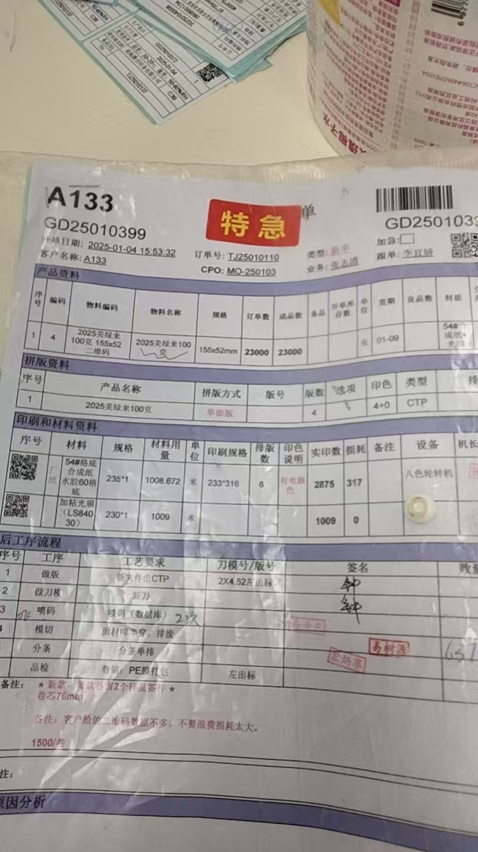
开单少算一次喷码工序导致出标方向反，我们的喷码机一次最多只能喷三个，四排需要分两次喷

Slide 5
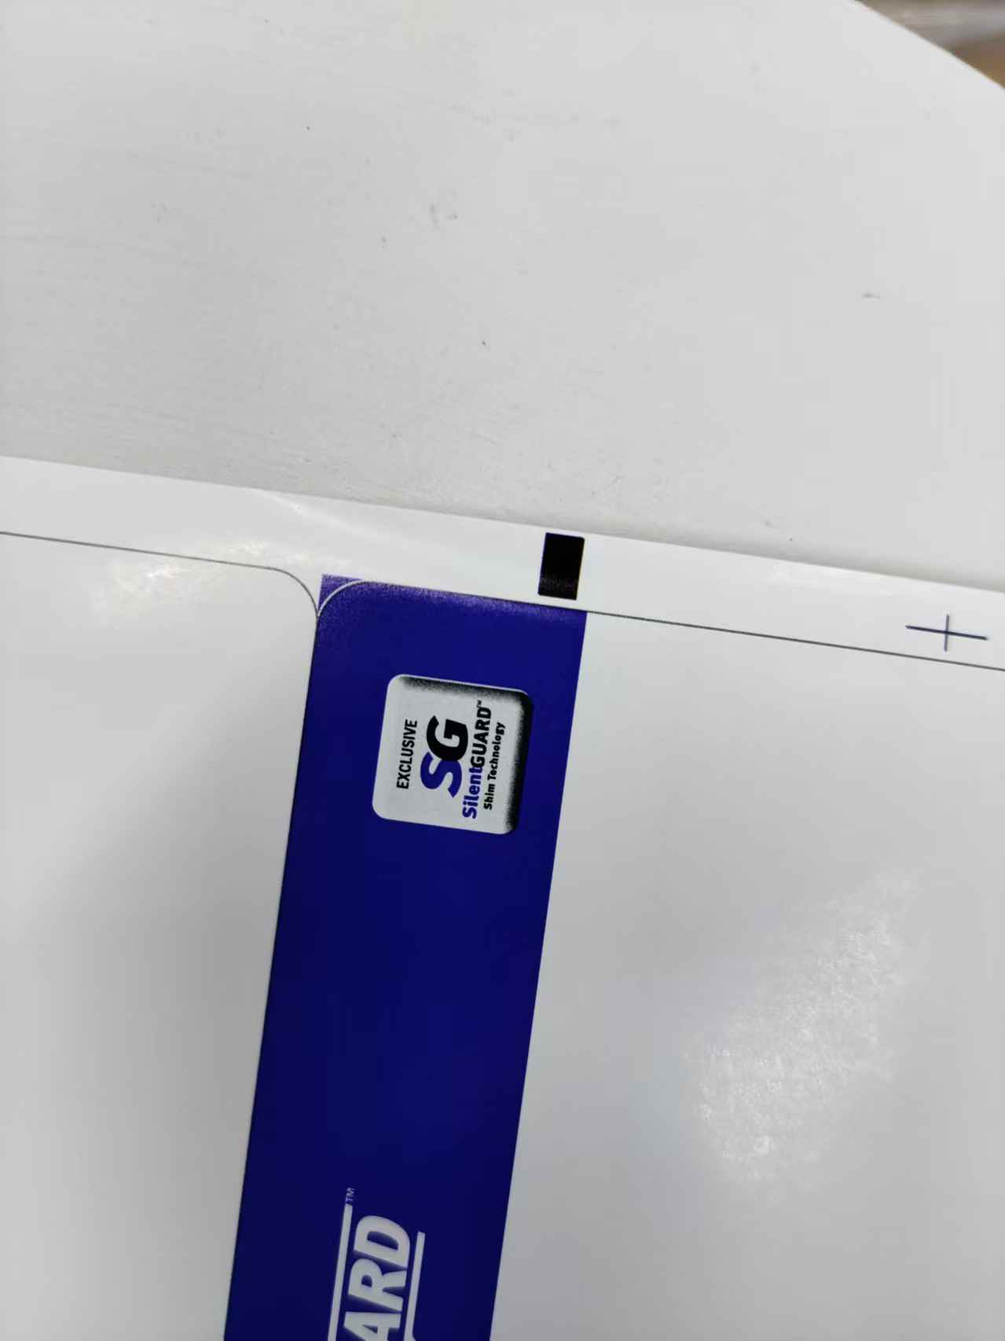
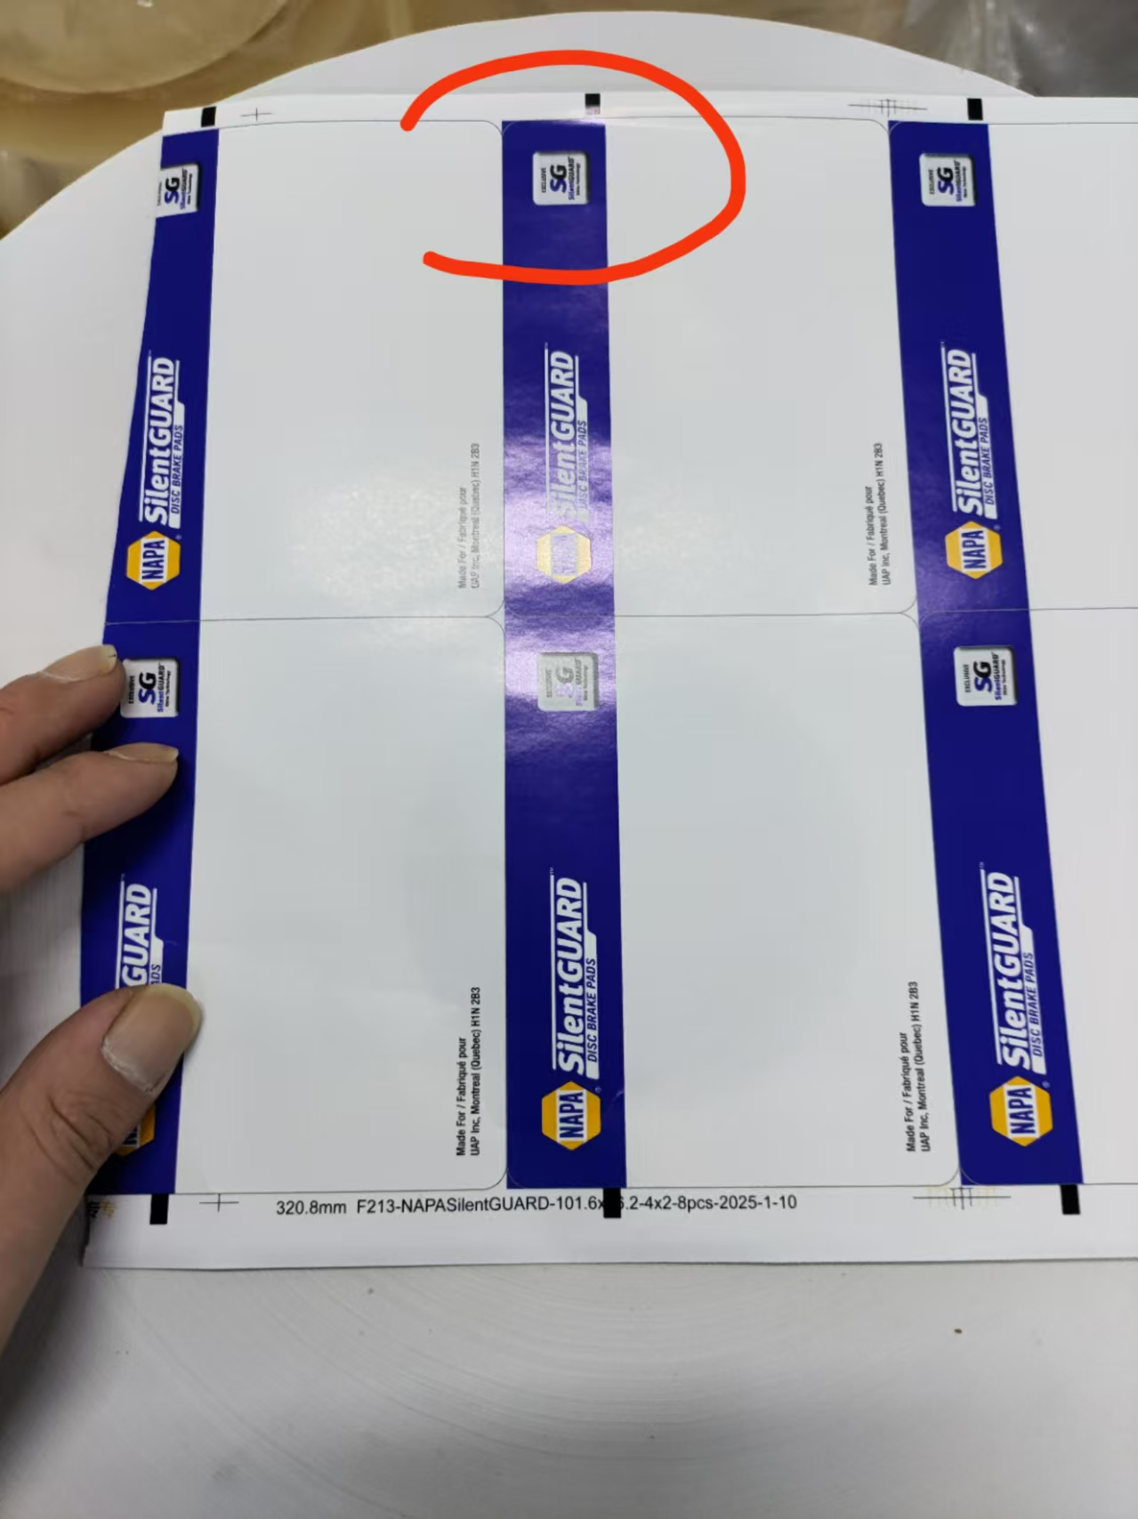
没有做描边导致印刷有白线

Slide 6
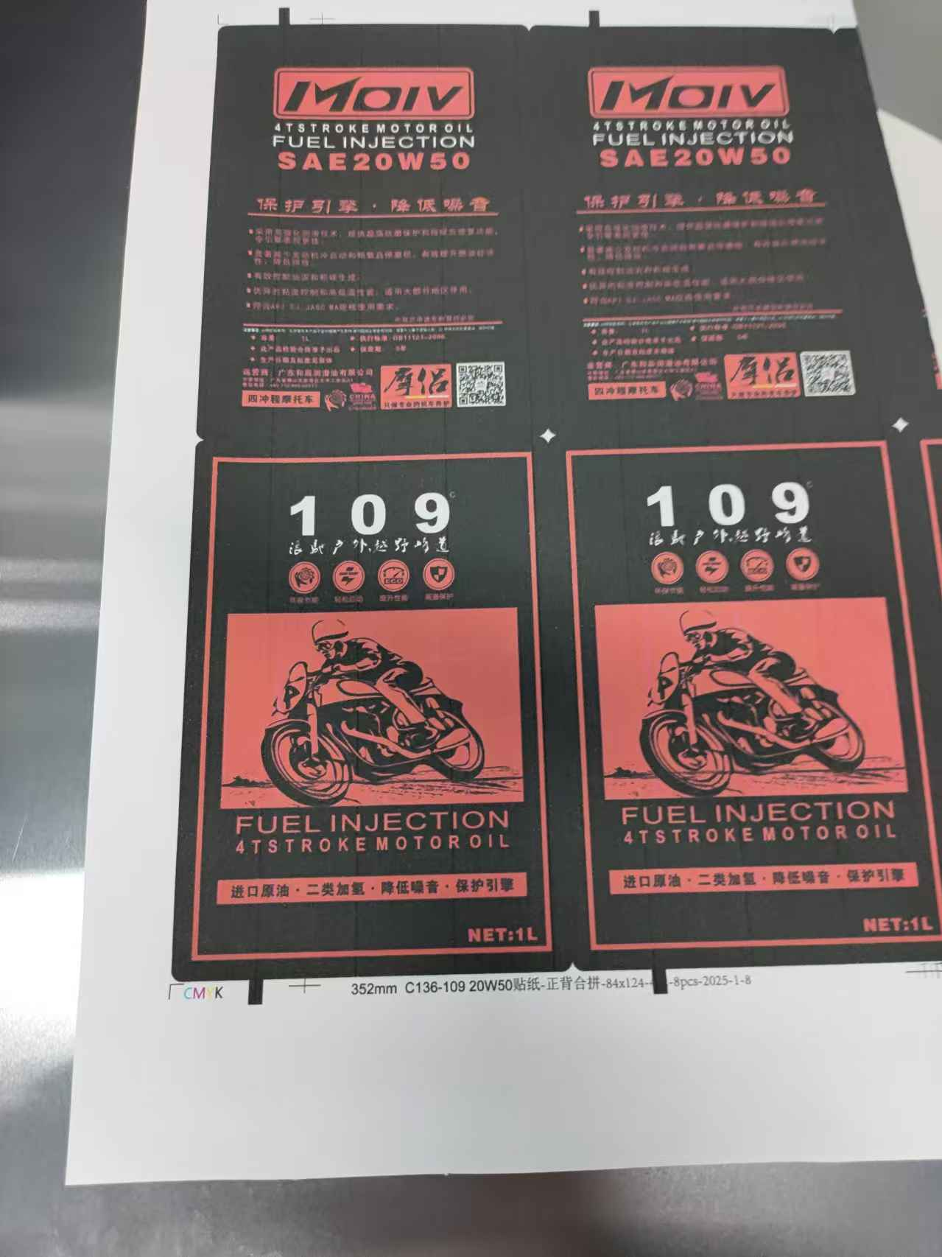
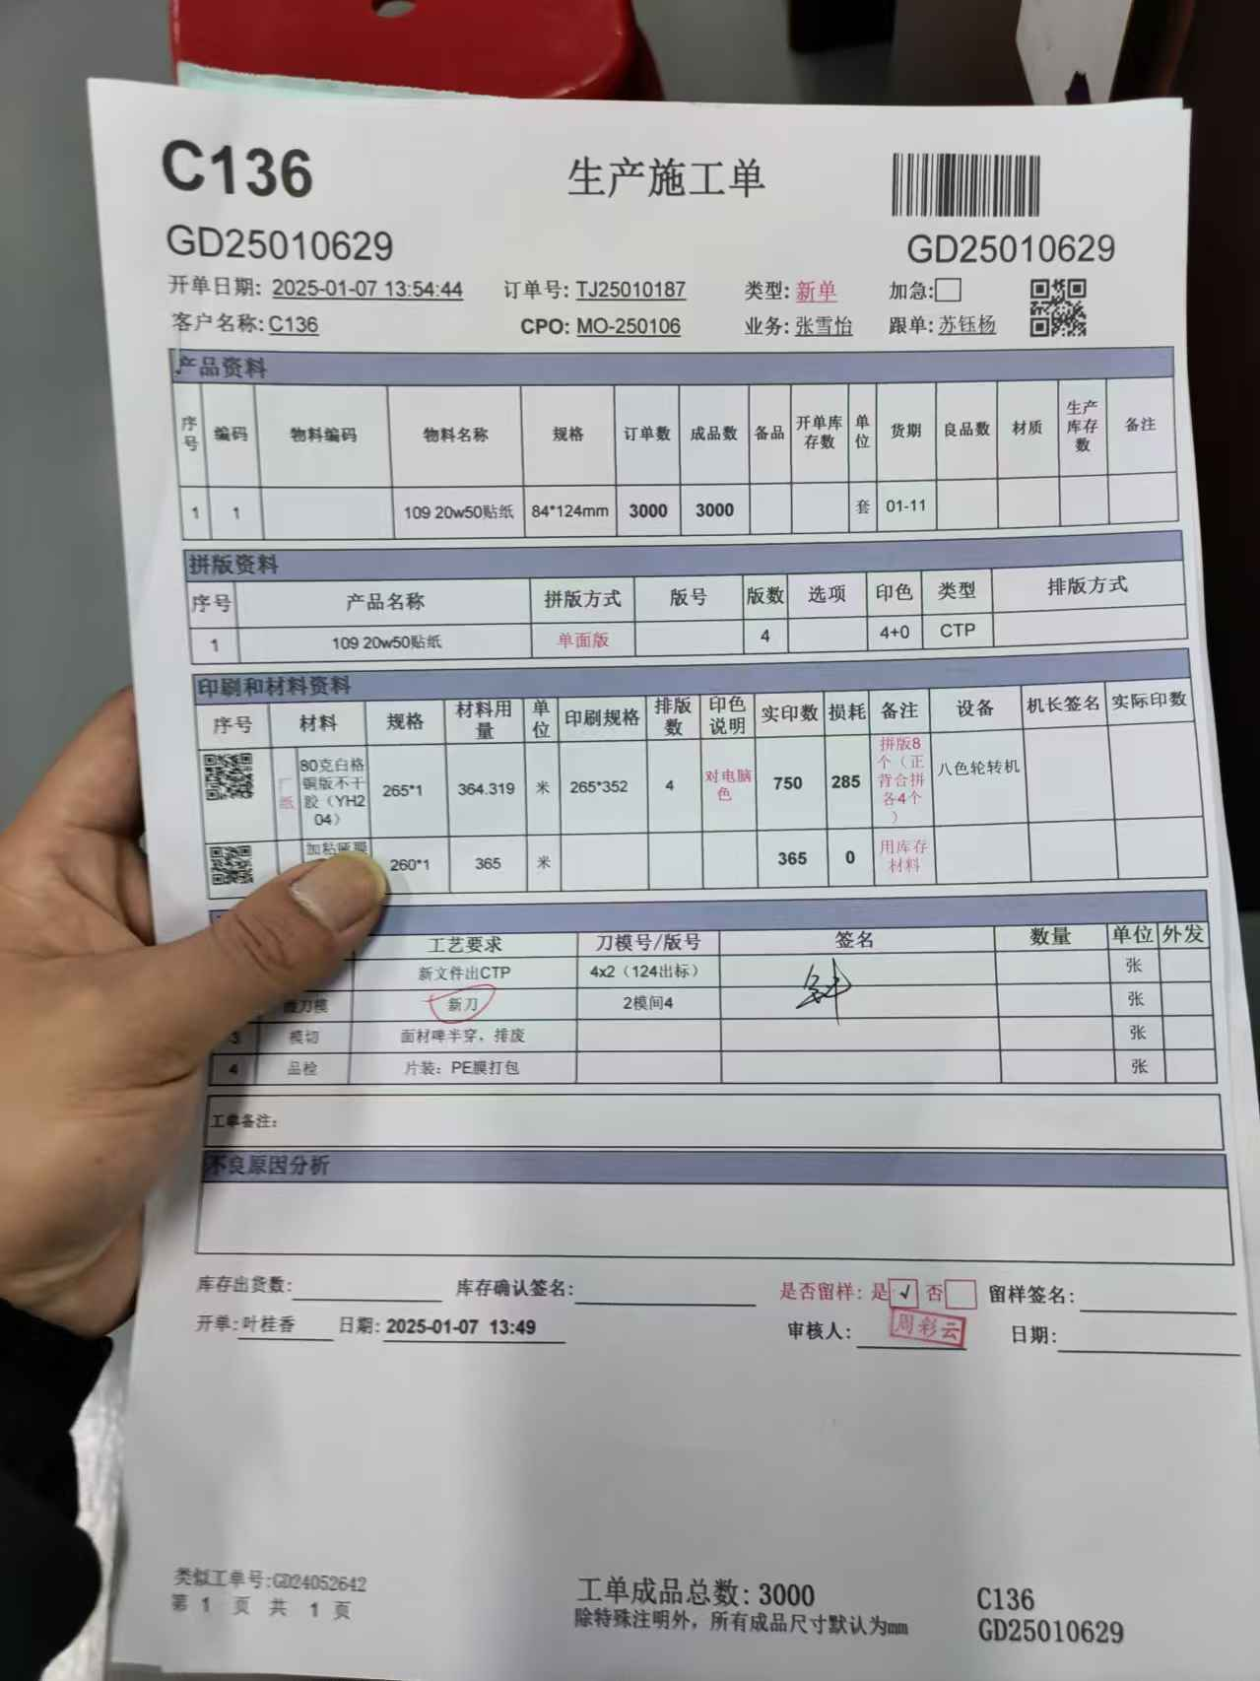
设计将二维码出成四色

